Slide 1
大数据算法
东北大学计算机学院
乔百友
qiaobaiyou@mail.neu.edu.cn

Slide 2
大数据算法
参考教材：
王宏志 . 大数据算法，机械工业出版社
考核方式：
过程考核+大作业

Slide 3
主要内容
大数据算法概述
亚线性算法
外存算法
并行算法
众包算法

Slide 4
大数据算法
第一讲 大数据算法概述
东北大学
乔百友
qiaoby@163.com

Slide 5

请各位评审老师提出宝贵建议！谢谢！
本讲内容
1.1 大数据的定义与特点
1.2 大数据算法
1.3 大数据算法设计与分析

Slide 6
请各位评审老师提出宝贵建议！谢谢！
什么是大数据？
至今没有公认的定义（2008，《自然》Big Data专题）
定义1 (Kusnetzky, Dan. What is "Big Data?")
所涉及的数据量规模巨大到无法通过人工，在合理时间内达到截取、管理、处理、并整理成为人类所能解读的信息
定义2 (维克托·迈尔-舍恩伯格、肯尼斯·库克耶.“大数据时代”)
不用随机分析法（抽样调查）这样的捷径，而采用所有数据的方法
定义3 (“大数据”（Big data）研究机构Gartner)
“大数据”是需要新处理模式才能具有更强的决策力、洞察发现力和流程优化能力的海量、高增长率和多样化的信息资产。

Slide 7
请各位评审老师提出宝贵建议！谢谢！
“大”有多大
1Byte = 8 bit
1 KB = 1,024 Bytes
1 MB = 1,024 KB = 1,048,576 Bytes
1 GB = 1,024 MB = 1,048,576 KB
1 TB = 1,024 GB = 1,048,576 MB
1 PB = 1,024 TB = 1,048,576 GB
1 EB = 1,024 PB = 1,048,576 TB
1 ZB = 1,024 EB = 1,048,576 PB
1 YB = 1,024 ZB = 1,048,576 EB
1 BB = 1,024 YB = 1,048,576 ZB
1 NB = 1,024 BB = 1,048,576 YB
1 DB = 1,024 NB = 1,048,576 BB
毗佉担 10¹¹⁷⁴⁴⁰⁵¹²
称量 10²³⁴⁸⁸¹⁰²⁴
一持 10⁴⁶⁹⁷⁶²⁰⁴⁸
异路 10⁹³⁹⁵²⁴⁰⁹⁶
颠倒 10¹⁸⁷⁹⁰⁴⁸¹⁹²
三末耶 10³⁷⁵⁸⁰⁹⁶³⁸⁴
毗睹罗 10⁷⁵¹⁶¹⁹²⁷⁶⁸
奚婆罗 10¹⁵⁰³²³⁸⁵⁵³⁶
伺察 10³⁰⁰⁶⁴⁷⁷¹⁰⁷²
周广 10⁶⁰¹²⁹⁵⁴²¹⁴⁴
高出 10¹²⁰²⁵⁹⁰⁸⁴²⁸⁸
最妙 10²⁴⁰⁵¹⁸¹⁶⁸⁵⁷⁶
泥罗婆 10⁴⁸¹⁰³⁶³³⁷¹⁵²
诃理婆 10⁹⁶²⁰⁷²⁶⁷⁴³⁰⁴
一动 10¹⁹²⁴¹⁴⁵³⁴⁸⁶⁰⁸
诃理蒲 10³⁸⁴⁸²⁹⁰⁶⁹⁷²¹⁶
诃理三 10⁷⁶⁹⁶⁵⁸¹³⁹⁴⁴³²
奚鲁伽 10¹⁵³⁹³¹⁶²⁷⁸⁸⁸⁶⁴
达攞歩陀 10³⁰⁷⁸⁶³²⁵⁵⁷⁷⁷²⁸
诃鲁那 10⁶¹⁵⁷²⁶⁵¹¹⁵⁵⁴⁵⁶
摩鲁陀 10¹²³¹⁴⁵³⁰²³¹⁰⁹¹²
忏慕陀 10²⁴⁶²⁹⁰⁶⁰⁴⁶²¹⁸²⁴
瑿攞陀 10⁴⁹²⁵⁸¹²⁰⁹²⁴³⁶⁴⁸
摩鲁摩 10⁹⁸⁵¹⁶²⁴¹⁸⁴⁸⁷²⁹⁶
倶胝 10⁷
阿庾多10¹⁴
那由他10²⁸
频波罗10⁵⁶
矜羯罗10¹¹²
阿伽罗 10²²⁴
最胜 10⁴⁴⁸
摩婆罗 10⁸⁹⁶
阿婆罗 10¹⁷⁹²
多婆罗 10³⁵⁸⁴
界分 10⁷¹⁶⁸
普摩 10¹⁴³³⁶
祢摩10²⁸⁶⁷²
阿婆钤 10⁵⁷³⁴⁴
弥伽婆 10¹¹⁴⁶⁸⁸
毗攞伽 10²²⁹³⁷⁶
毗伽婆 10⁴⁵⁸⁷⁵²
僧羯逻摩 10⁹¹⁷⁵⁰⁴
毗萨罗 10¹⁸³⁵⁰⁰⁸
毗赡婆 10³⁶⁷⁰⁰¹⁶
毗盛伽 10⁷³⁴⁰⁰³²
毗素陀10¹⁴⁶⁸⁰⁰⁶⁴
毗婆诃10²⁹³⁶⁰¹²⁸
毗薄底 10⁵⁸⁷²⁰²⁵⁶
仟 1,000
萬 10⁴
億 10⁸
兆 10¹²
京 10¹⁶
垓 10²⁰
秭 10²⁴
穰 10²⁸
沟 10³²
涧 10³⁶
正 10⁴⁰
载 10⁴⁴

Slide 8
请各位评审老师提出宝贵建议！谢谢！
“大”有多大 (续)
调伏 10¹⁹⁷⁰³²⁴⁸³⁶⁹⁷⁴⁵⁹²
离憍慢 10³⁹⁴⁰⁶⁴⁹⁶⁷³⁹⁴⁹¹⁸⁴
不动 10⁷⁸⁸¹²⁹⁹³⁴⁷⁸⁹⁸³⁶⁸
极量 10¹⁵⁷⁶²⁵⁹⁸⁶⁹⁵⁷⁹⁶⁷³⁶
阿么怛罗 10³¹⁵²⁵¹⁹⁷³⁹¹⁵⁹³⁴⁷²
勃么怛罗10⁶³⁰⁵⁰³⁹⁴⁷⁸³¹⁸⁶⁹⁴⁴
伽么怛罗 10¹²⁶¹⁰⁰⁷⁸⁹⁵⁶⁶³⁷³⁸⁸⁸
那么怛罗 10²⁵²²⁰¹⁵⁷⁹¹³²⁷⁴⁷⁷⁷⁶
奚么怛罗 10⁵⁰⁴⁴⁰³¹⁵⁸²⁶⁵⁴⁹⁵⁵⁵²
鞞么怛罗 10¹⁰⁰⁸⁸⁰⁶³¹⁶⁵³⁰⁹⁹¹¹⁰⁴
鉢罗么怛罗 10²⁰¹⁷⁶¹²⁶³³⁰⁶¹⁹⁸²²⁰⁸
尸婆么怛罗 10⁴⁰³⁵²²⁵²⁶⁶¹²³⁹⁶⁴⁴¹⁶
翳罗 10⁸⁰⁷⁰⁴⁵⁰⁵³²²⁴⁷⁹²⁸⁸³²
薜罗 10¹⁶¹⁴⁰⁹⁰¹⁰⁶⁴⁴⁹⁵⁸⁵⁷⁶⁶⁴
谛罗 10³²²⁸¹⁸⁰²¹²⁸⁹⁹¹⁷¹⁵³²⁸
偈罗 10⁶⁴⁵⁶³⁶⁰⁴²⁵⁷⁹⁸³⁴³⁰⁶⁵⁶
窣步罗 10¹²⁹¹²⁷²⁰⁸⁵¹⁵⁹⁶⁶⁸⁶¹³¹²
泥罗 10²⁵⁸²⁵⁴⁴¹⁷⁰³¹⁹³³⁷²²⁶²⁴
计罗 10⁵¹⁶⁵⁰⁸⁸³⁴⁰⁶³⁸⁶⁷⁴⁴⁵²⁴⁸
细罗 10¹⁰³³⁰¹⁷⁶⁶⁸¹²⁷⁷³⁴⁸⁹⁰⁴⁹⁶
睥罗 10²⁰⁶⁶⁰³⁵³³⁶²⁵⁵⁴⁶⁹⁷⁸⁰⁹⁹²
谜罗 10⁴¹³²⁰⁷⁰⁶⁷²⁵¹⁰⁹³⁹⁵⁶¹⁹⁸⁴
娑攞荼 10⁸²⁶⁴¹⁴¹³⁴⁵⁰²¹⁸⁷⁹¹²³⁹⁶⁸
谜鲁陀 10¹⁶⁵²⁸²⁸²⁶⁹⁰⁰⁴³⁷⁵⁸²⁴⁷⁹³⁶
契鲁陀10³³⁰⁵⁶⁵⁶⁵³⁸⁰⁰⁸⁷⁵¹⁶⁴⁹⁵⁸⁷²
摩睹罗10⁶⁶¹¹³¹³⁰⁷⁶⁰¹⁷⁵⁰³²⁹⁹¹⁷⁴⁴
娑母罗10¹³²²²⁶²⁶¹⁵²⁰³⁵⁰⁰⁶⁵⁹⁸³⁴⁸⁸
阿野娑 10²⁶⁴⁴⁵²⁵²³⁰⁴⁰⁷⁰⁰¹³¹⁹⁶⁶⁹⁷⁶
迦么罗 10⁵²⁸⁹⁰⁵⁰⁴⁶⁰⁸¹⁴⁰⁰²⁶³⁹³³⁹⁵²
摩伽婆 10¹⁰⁵⁷⁸¹⁰⁰⁹²¹⁶²⁸⁰⁰⁵²⁷⁸⁶⁷⁹⁰⁴
阿怛罗 10²¹¹⁵⁶²⁰¹⁸⁴³²⁵⁶⁰¹⁰⁵⁵⁷³⁵⁸⁰⁸
酰鲁耶 10⁴²³¹²⁴⁰³⁶⁸⁶⁵¹²⁰²¹¹¹⁴⁷¹⁶¹⁶
薜鲁婆 10⁸⁴⁶²⁴⁸⁰⁷³⁷³⁰²⁴⁰⁴²²²⁹⁴³²³²
羯罗波 10¹⁶⁹²⁴⁹⁶¹⁴⁷⁴⁶⁰⁴⁸⁰⁸⁴⁴⁵⁸⁸⁶⁴⁶⁴
诃婆婆 10³³⁸⁴⁹⁹²²⁹⁴⁹²⁰⁹⁶¹⁶⁸⁹¹⁷⁷²⁹²⁸
毗婆罗 10⁶⁷⁶⁹⁹⁸⁴⁵⁸⁹⁸⁴¹⁹²³³⁷⁸³⁵⁴⁵⁸⁵⁶
那婆罗 10¹³⁵³⁹⁹⁶⁹¹⁷⁹⁶⁸³⁸⁴⁶⁷⁵⁶⁷⁰⁹¹⁷¹²
摩攞罗 10²⁷⁰⁷⁹⁹³⁸³⁵⁹³⁶⁷⁶⁹³⁵¹³⁴¹⁸³⁴²⁴
娑婆罗 10⁵⁴¹⁵⁹⁸⁷⁶⁷¹⁸⁷³⁵³⁸⁷⁰²⁶⁸³⁶⁶⁸⁴⁸
迷攞普 10¹⁰⁸³¹⁹⁷⁵³⁴³⁷⁴⁷⁰⁷⁷⁴⁰⁵³⁶⁷³³⁶⁹⁶
者么罗 10²¹⁶⁶³⁹⁵⁰⁶⁸⁷⁴⁹⁴¹⁵⁴⁸¹⁰⁷³⁴⁶⁷³⁹²
駄么罗 10⁴³³²⁷⁹⁰¹³⁷⁴⁹⁸⁸³⁰⁹⁶²¹⁴⁶⁹³⁴⁷⁸⁴
鉢攞么陀 10⁸⁶⁶⁵⁵⁸⁰²⁷⁴⁹⁹⁷⁶⁶¹⁹²⁴²⁹³⁸⁶⁹⁵⁶⁸
毗迦摩 10¹⁷³³¹¹⁶⁰⁵⁴⁹⁹⁹⁵³²³⁸⁴⁸⁵⁸⁷⁷³⁹¹³⁶
乌波跋多 10³⁴⁶⁶²³²¹⁰⁹⁹⁹⁹⁰⁶⁴⁷⁶⁹⁷¹⁷⁵⁴⁷⁸²⁷²
演説 10⁶⁹³²⁴⁶⁴²¹⁹⁹⁹⁸¹²⁹⁵³⁹⁴³⁵⁰⁹⁵⁶⁵⁴⁴
无尽 10¹³⁸⁶⁴⁹²⁸⁴³⁹⁹⁹⁶²⁵⁹⁰⁷⁸⁸⁷⁰¹⁹¹³⁰⁸⁸
出生 10²⁷⁷²⁹⁸⁵⁶⁸⁷⁹⁹⁹²⁵¹⁸¹⁵⁷⁷⁴⁰³⁸²⁶¹⁷⁶

Slide 9
请各位评审老师提出宝贵建议！谢谢！
“大”有多大 (续)
无我 10⁵⁵⁴⁵⁹⁷¹³⁷⁵⁹⁹⁸⁵⁰³⁶³¹⁵⁴⁸⁰⁷⁶⁵²³⁵²
阿畔多 101109194275199700726309615304704
青莲华 102218388550399401452619230609408
鉢头摩 104436777100798802905238461218816
僧祇 108873554201597605810476922437632
趣 1017747108403195211620953844875264
至 1035494216806390423241907689750528
阿僧祇 1070988433612780846483815379501056
阿僧祇转 10141976867225561692967630759002112
无量 10283953734451123385935261518004224
无量转 10567907468902246771870523036008448
无边 101135814937804493543741046072016896
无边转 102271629875608987087482092144033792
无等 104543259751217974174964184288067584
无等转 109086519502435948349928368576135168
不可数 1018173039004871896699856737152270336
不可数转 1036346078009743793399713474304540672
不可称 1072692156019487586799426948609081344
不可称转 10145384312038975173598853897218162688
不可思 10290768624077950347197707794436325376
不可思转 10581537248155900694395415588872650752
不可量 101163074496311801388790831177745301504
不可量转 102326148992623602777581662355490603008
不可说 104652297985247205555163324710981206016
不可说转 109304595970494411110326649421962412032
不可说不可说 1018609191940988822220653298843924824064
不可说不可说转 1037218383881977644441306597687849648128
不可说不可说不可说 1074436767763955288882613195375699296256

Slide 10

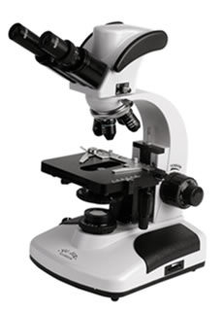

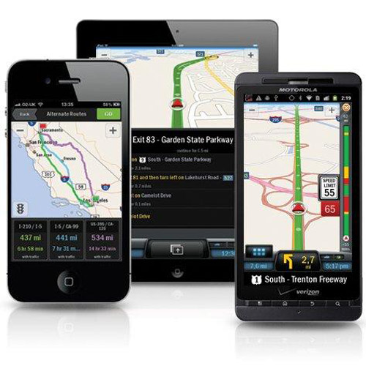
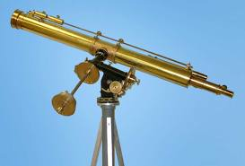
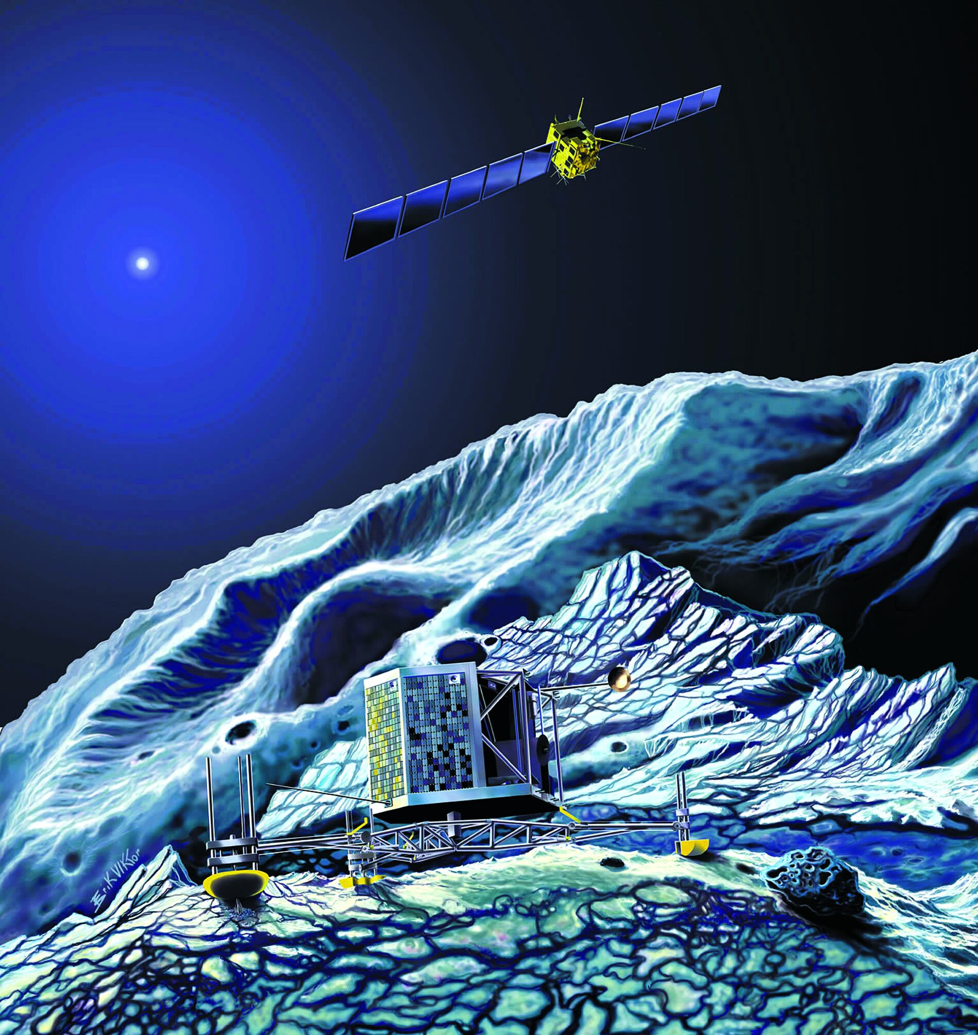
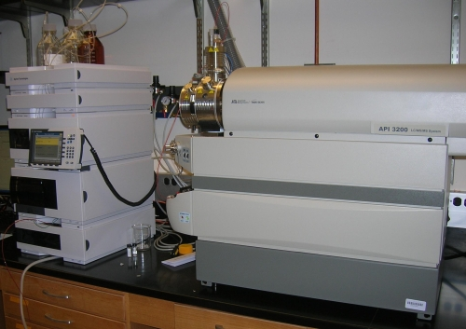
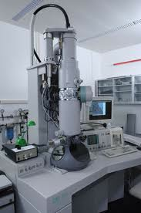
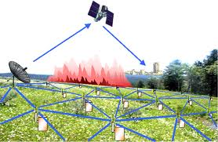
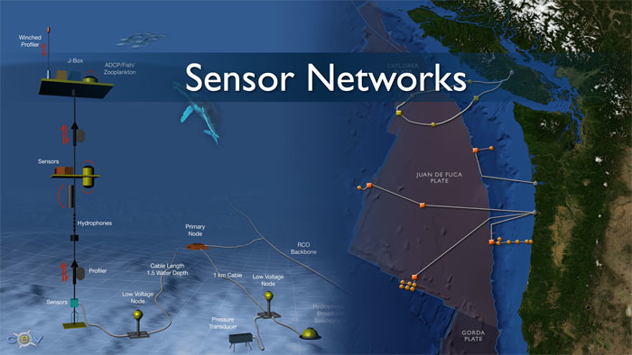


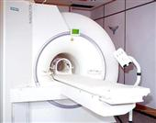
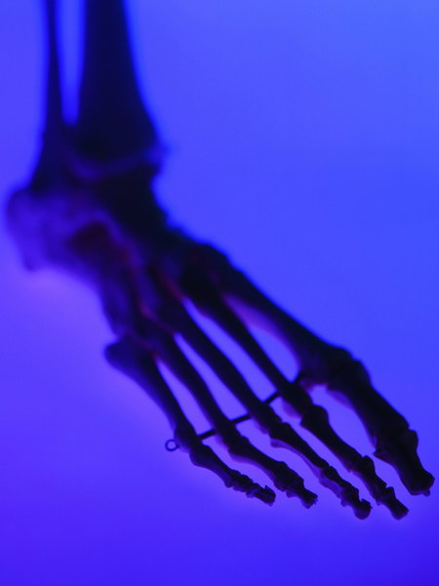
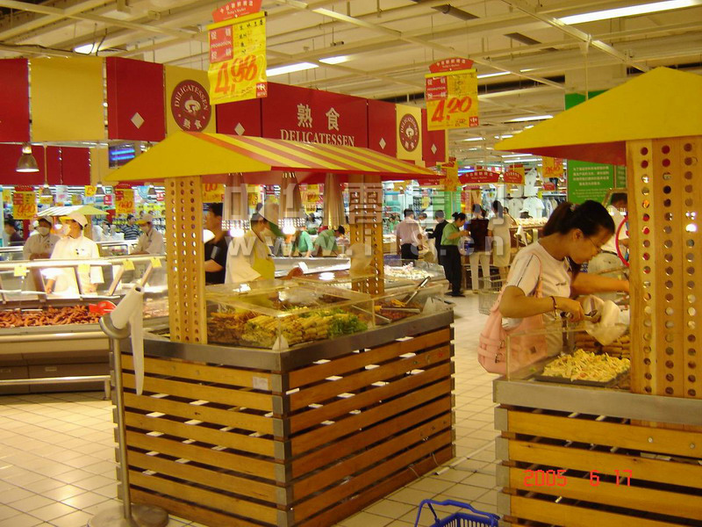
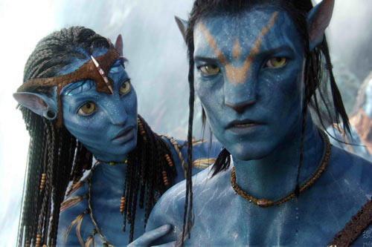
请各位评审老师提出宝贵建议！谢谢！
处处皆是大数据
移动设备
社交网络
科学仪器
传感网
医疗数据
商业数据
计算机艺术
Notes:
在2006 年，个人用户才刚刚迈进TB时代，全球一共新产生了约180EB的数据；在2011 年，这个数字达到了1.8ZB；而有市场研究机构预测：到2020 年，整个世界的数据总量将会增长44 倍，达到35.2ZB（1ZB=10 亿TB
新浪微博晚上高峰的时候一秒钟就要接收100万以上的响应请求
The dataset from China State Key Lab. of Remote Sensing Science for observing China’s main land surface has size of 4TB per month.
The dataset of astronomical information, observed by Astronomical Observatory of China using LAMOST, has the size of 3.65 TB per year.
NASA Center for Computational Sciences in USA collects 125TB data per year
The Sanger Centre in UK hosted 20 TB key genomic data in 2002, increasing at a rate of 4 times per year, and now should more than 320P.
The dataset of mobile phone call records, collected by the China Net Corp., has the size of 300TB per year.
波音787，它每一个飞行来回可产生TB级的数据，美国每个月收集360万次飞行记录；监视机队25000个引擎，每个引擎的数据一天产生588GB；每30分钟产生10TB的数据；风力发电机装有测量风速、螺距、油温等多种传感器，每隔几毫秒测一次，用于检测叶片、变速箱、变频器等的磨损程度；一个具有500个风机的风场一年会产生2PB的数据。
The US company InSiteOne collects 2.1PB radiological images per year, and is increasing by 12% per year.
In UK, 300TB 乳腺癌 data is generated per year. In USA, the comparable figure is 2.6PB per year.
Datasets collected by various medical instruments in the First Affiliated Hospital of Harbin Medical University, has size of more than 30 TB per year
Wal Mart has built data warehouse of Perabytes
Best Buy has built data warehouse of Terabytes

Slide 11
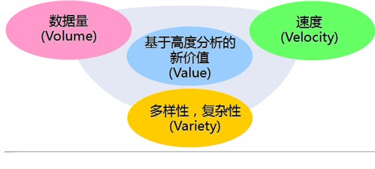
请各位评审老师提出宝贵建议！谢谢！
大数据的特点
Notes:
（1）Variety，大数据种类繁多，在编码方式、数据格式、应用特征等多个方面存在差异性，多信息源并发形成大量的异构数据；
（2）Volume，通过各种设备产生的海量数据，其数据规模极为庞大，远大于目前互联网上的信息流量，PB级别将是常态；
（3）Velocity，涉及到感知、传输、决策、控制开放式循环的大数据，对数据实时处理有着极高的要求，通过传统数据库查询方式得到的“当前结果”很可能已经没有价值；
（4）Vitality，数据持续到达，并且只有在特定时间和空间中才有意义

Slide 12
请各位评审老师提出宝贵建议！谢谢！
大数据的应用
预测
微软研究院的David Rothschil博士带领的大数据分析团队成功命中13项大奖
纽约时报FiveThirtyEight的博客作者和统计学家Nate Silve预测奥巴马80%会赢
David Rothschild带领的分析团队：50个州的选举，准确率98%
推荐
沃尔玛利用语义数据进行文本分析、机器学习和同义词挖掘等
商业情报分析（Tesco PLC（特易购）和运营效率）
科学研究（美国能源部项目）
Notes:
在2013年2月19日，微软研究院的David Rothschil博士带领的大数据分析团队通过分析入围影片相关数据，已经预测出2013年各项奥斯卡大奖的最终归属，成功命中除最佳导演奖(华裔导演李安获得)外的13项大奖
纽约时报FiveThirtyEight的博客作者和统计学家Nate Silver是其中最有名的人之一，他的模型预测：奥巴马有超过80％的机会赢得周二的大选（后来模型提升到90.9%）；David Rothschild带领的分析团队，在2012年使用一个通用的数据驱动型模型，准确预测了美国50个州和哥伦比亚特区共计51个选区中50个地区的选举结果，准确率高于98%。
日本国内有一个网站，你只要打开这个网站用自己的 Twitter 账号登录，就可以在短时间内通过数万条 Twitter 找出可能感冒的人，并通过过去的感冒情况和今日的感冒情况进行分析（以及统计目前发烧以及嗓子痛的患者数量），另外该程序还会结合气温和湿度的变化来预测将来感冒的流行情况，并开发了一个“易感冒日历”。通过这个服务，人们就能知道身边有多少人有感冒的症状，并提前做好预防准备。
沃尔玛利用语义数据进行文本分析、机器学习和同义词挖掘等。根据沃尔玛的说法，语义搜索技术的运用使得在线购物的完成率提升了10%到15%。
Tesco PLC（特易购）和运营效率。这家超市连锁在其数据仓库中收集了700万部冰箱的数据。通过对这些数据的分析，进行更全面的监控并进行主动的维修以降低整体能耗。
Morton牛排店的品牌认知。当一位顾客开玩笑地通过推特向这家位于芝加哥的牛排连锁店订餐送到纽约Newark机场（他将在一天工作之后抵达该处）时，Morton就开始了自己的社交秀。首先，分析推特数据，发现该顾客是本店的常客，也是推特的常用者。根据客户以往的订单，推测出其所乘的航班，然后派出一位身着燕尾服的侍者为客户提供晚餐。
美国能源部项目举例： 生物和环境研究计划，大气辐射测量气候研究设施 ，系统生物学知识库对微生物，植物和环境条件下的生物群落功能的数据驱动的预测。

Slide 13
请各位评审老师提出宝贵建议！谢谢！
应用中的大数据算法
预测
推荐
商业情报分析
科学研究
Notes:
沃尔玛利用语义数据进行文本分析、机器学习和同义词挖掘等。
美国能源部从庞大的科学数据集中提取信息，发现其主要特征，并理解其间的关系。研究领域包括机器学习，数据流的实时分析，非线性随机的数据缩减技术和可扩展的统计分析技术。

Slide 14
请各位评审老师提出宝贵建议！谢谢！
本讲内容
1.1 大数据的定义与特点
1.2 大数据算法
1.3 大数据算法设计与分析

Slide 15
请各位评审老师提出宝贵建议！谢谢！
大数据上问题求解计算问题的过程
计算问题
可计算否？
资源
约束
数据量
时间
约束
能行可计算否
算法设计与分析
用计算机语言实现算法
软件系统

Slide 16
请各位评审老师提出宝贵建议！谢谢！
大数据算法
大数据算法的定义
在给定的资源约束下，以大数据为输入，在给定时间约束内可以生成满足给定约束结果的算法。
大数据算法可以不是：
精确算法
内存算法
串行算法
仅在电子计算机上运行的算法
大数据算法不仅是：
云计算
MapReduce
大数据分析和挖掘的算法
数据库中的算法
和“算法设计与分析”课程中算法大不相同

Slide 17
请各位评审老师提出宝贵建议！谢谢！
大数据的特点与大数据算法
Notes:
（1）Variety，大数据种类繁多，在编码方式、数据格式、应用特征等多个方面存在差异性，多信息源并发形成大量的异构数据；
（2）Volume，通过各种设备产生的海量数据，其数据规模极为庞大，远大于目前互联网上的信息流量，PB级别将是常态；
（3）Velocity，涉及到感知、传输、决策、控制开放式循环的大数据，对数据实时处理有着极高的要求，通过传统数据库查询方式得到的“当前结果”很可能已经没有价值；
（4）Vitality，数据持续到达，并且只有在特定时间和空间中才有意义

Slide 18
请各位评审老师提出宝贵建议！谢谢！
大数据算法的难度
访问全部数据时间过长
读取部分数据
数据难于放入内存计算
将数据存储到磁盘上
仅基于少量数据进行计算
单个计算机难以保存全部数据，计算需要整体数据
并行处理
计算机计算能力不足或知识不足
人来帮忙
时间亚线性算法
外存算法
空间亚线性算法
并行算法
众包算法

Slide 19
请各位评审老师提出宝贵建议！谢谢！
本讲内容
1.1 大数据的定义与特点
1.2 大数据算法
1.3 大数据算法设计与分析

Slide 20
请各位评审老师提出宝贵建议！谢谢！
大数据的算法设计技术
精确算法设计方法（贪心、分治、动态规划，搜索等）
并行算法（是一类非常重要的大数据算法）
近似算法
随机算法（增加随机化，抽样）
在线算法/数据流算法
外存算法（I/O高效算法）
面向新型体系结构的算法（GPU、FPGA)
现代优化算法(遗传、退火，蚁群算法）

Slide 21
请各位评审老师提出宝贵建议！谢谢！
大数据的算法分析
主要分析因素：
时间空间复杂性
IO复杂性
结果质量 (近似比、competitive ratio)
通讯复杂性

